Slide 1
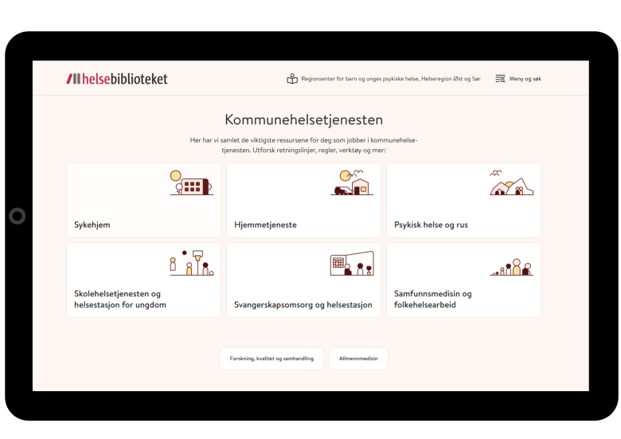
Helsefremmende og forebyggende helsearbeid
Folkehelseloven
Kommunale tjenester og forvaltning
Kommuneoverlege Barbro Kvaal
Indre Østfold kommune

Slide 2
Forebygging
Primærforebygging: innsats som søker å forhindre at et problem, skade eller sykdom oppstår.
Sekundærforebygging: innsats som søker å begrense varighet av et problem, skade eller sykdom som er oppstått.
Tertiærforebygging: innsats som søker å hindre eller begrense følgetilstander av et problem, skade eller sykdom som er oppstått.

Slide 3
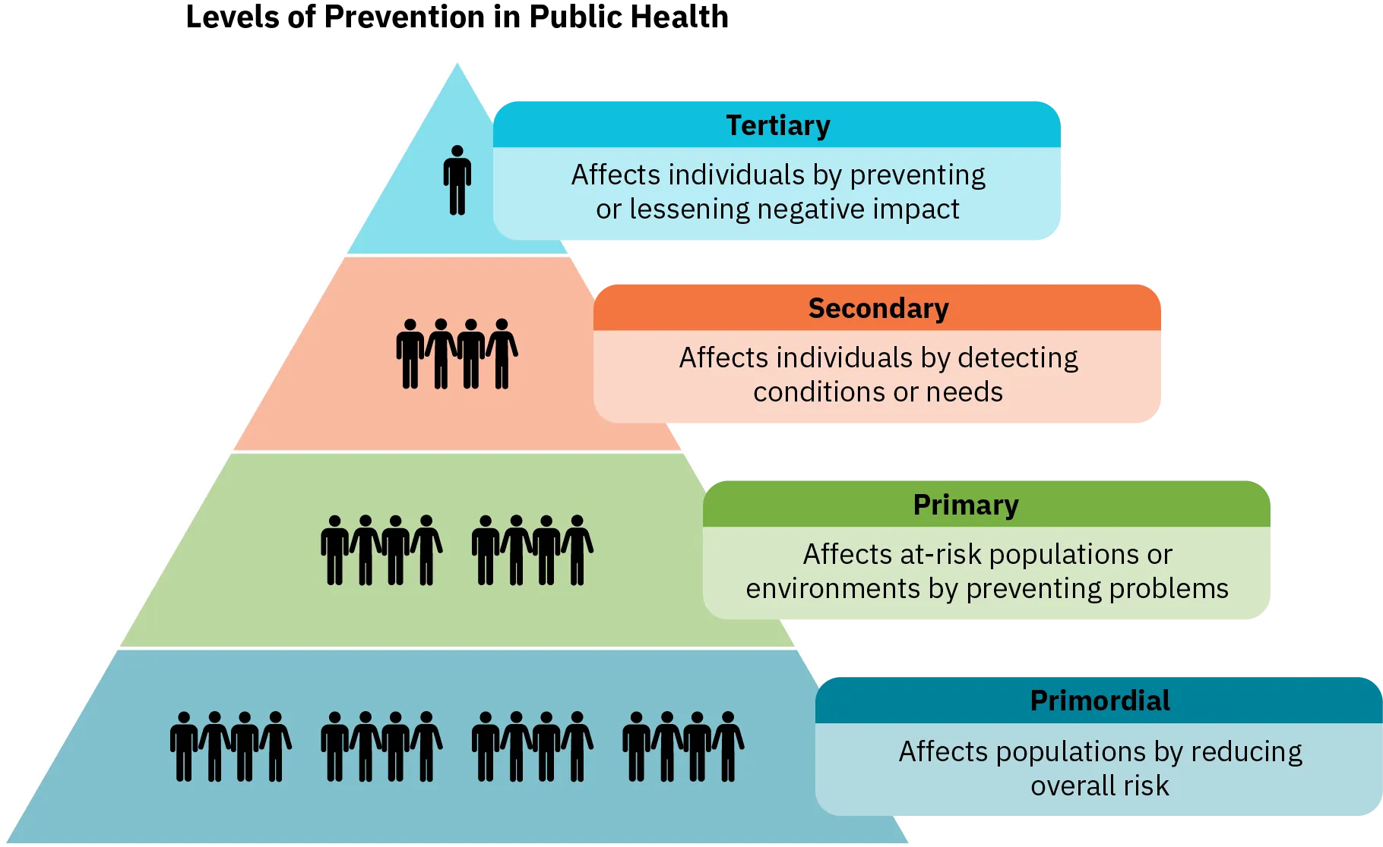
Forebyggende arbeid

Slide 4
Forebyggende arbeid
Forebyggende betyr noe som har til hensikt å hindre eller redusere risikoen for at et problem, en sykdom eller en uønsket hendelse oppstår.

Slide 5
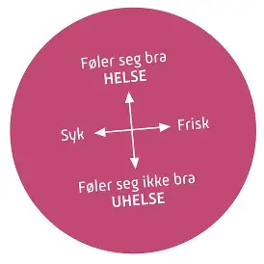
Helsefremmende arbeid/tiltak
  Helsefremmende arbeid er
  tiltak som har som mål å forbedre
  livskvalitet, trivsel og muligheter for å mestre utfordringer, samt å redusere
  risikoen for sykdom.
  «den enkelte skal ha overskudd til å møte hverdagens krav»
  Helsefremmende tiltak er «alles ansvar», ikke bare et ansvar hos i «helse»

Slide 6
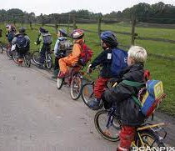
Helsefremmende vs forebyggende
Helsefremmende:
  Jobbe for opplevelse av overskudd, livsglede og mestring
Forebyggende tiltak:
  Redusere faktorer som truer folks helse

Slide 7
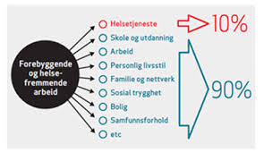

Slide 8
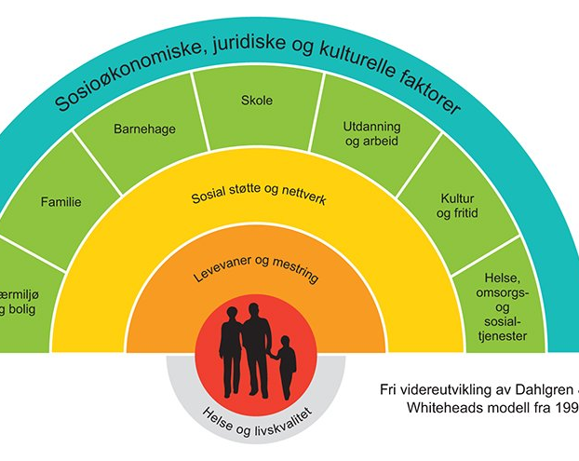
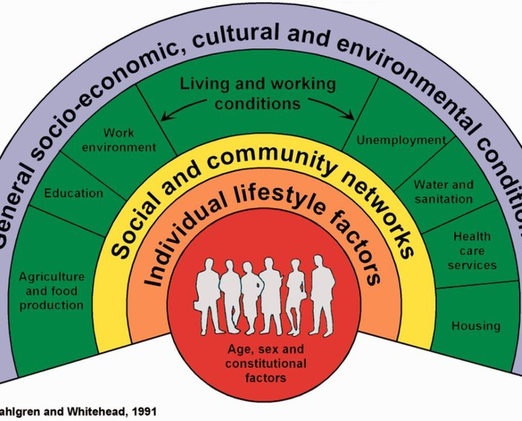
Faktorer som har betydning for psykisk helse
Hva kan gi god helse og livskvalitet

Slide 9

Hva er god helse?
God helse inkluderer både fysisk og psykisk helse – og det handler om mye mer enn sunn livsstil.
God helse er heller ikke bare fravær av sykdom eller en diagnose
GOD HELSE ER Å HA OVERSKUDD TIL HVERDAGENS KRAV

Slide 10

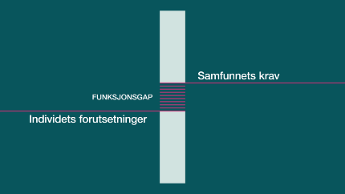
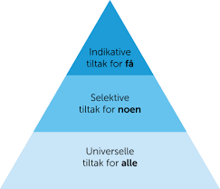
Universelle tiltak
Strategier og tiltak som er rettet mot alle, uten å skille ut grupper og individer

Slide 11


Slide 12

Individ versus gruppe
Råd og veiledning til enkeltpasient (Fastlegen)
Generelle råd til gruppe av mennesker
(Myndigheter)

Slide 13

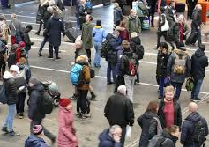
Allmenmedisin versus samfunnsmedisin
Fastlege/allmennmedisin:
Individ
Kommuneoverlege/samfunnsmedisin:
Gruppe

Slide 14
Ha kjennskap til sentrale bestemmelser som regulerer plikter og rettigheter for helsepersonell og pasienten:
Folkehelseloven
oppdatert/revidert 2026
Helse- og omsorgsloven
Smittevernloven /annet foredrag
Helseberedskapsloven/ annet foredrag

Slide 15
Folkehelseloven
Folkehelseloven er en norsk lov som gir kommuner, fylkeskommuner og statlige myndigheter ansvar for å fremme folkehelse.

Slide 16
Folkehelseloven
Definisjoner
Folkehelse:
Befolkningens helsetilstand
Folkehelsearbeid:
Samfunnets arbeid/innsats
Hvordan helsen fordeler seg i befolkningen

Slide 17

Folkehelsearbeid
Samfunnets innsats for å påvirke forskjellige faktorer som:
Direkte hemmer eller fremmer befolkningens helse og trivsel
Forebygge somatisk og psykisk sykdom, skade eller lidelse,
Bidra til å utjevne sosiale helseforskjeller beskytte befolkningen mot faktorer som kan ha negativ innvirking på helsen

Slide 18
Prinsipper for folkehelsearbeid
Føre var –
tiltak for å redusere risiko for helseskade og tiltak for å fremme god helse.
Langsiktig tenkning – folkehelsearbeid gir ikke så ofte gevinster på kort sikt
Medvirkning.
Det må legges til rette at innbyggerne er med, aktiv medvirkning fra barn og unge og fra særskilte grupper som kanskje ikke deltar så ofte

Slide 19

Folkehelseoversikt
Kommunen skal ha oversikt over helsetilstand og påvirkningsfaktorer i kommunen
Oversikten skal være skriftlig og identifisere folkehelseutfordringene.

Slide 20
Folkehelseprofil
Hvert år utgis en folkehelseprofil for hver kommune eller fylkeskommune
Last ned folkehelseprofil eller oppvekstprofil - Helsedirektoratet

Slide 21

Hva viser folkehelseoversikten?
Sammenligner kommunen med tilsvarende resultater fra eget fylke eller landet –
Er man bedre eller dårligere enn de andre?
Temaer som behandles:
  Befolkning
  Oppvekst og levekår
  Miljø, skader og ulykker
  Helserelatert adferd
  Helsetilstand

Slide 22
Helse og Miljø
Tidligere miljørettet helsevern – hjemlet i folkehelseloven

Slide 23
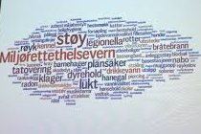
Helse og miljø
Miljø og Helse omfatter alle faktorer i miljøet som til enhver tid direkte eller indirekte kan ha innvirkning på helsen –
  Biologiske,
  Kjemiske,
  Fysiske
  Sosiale miljøfaktorer

Slide 24
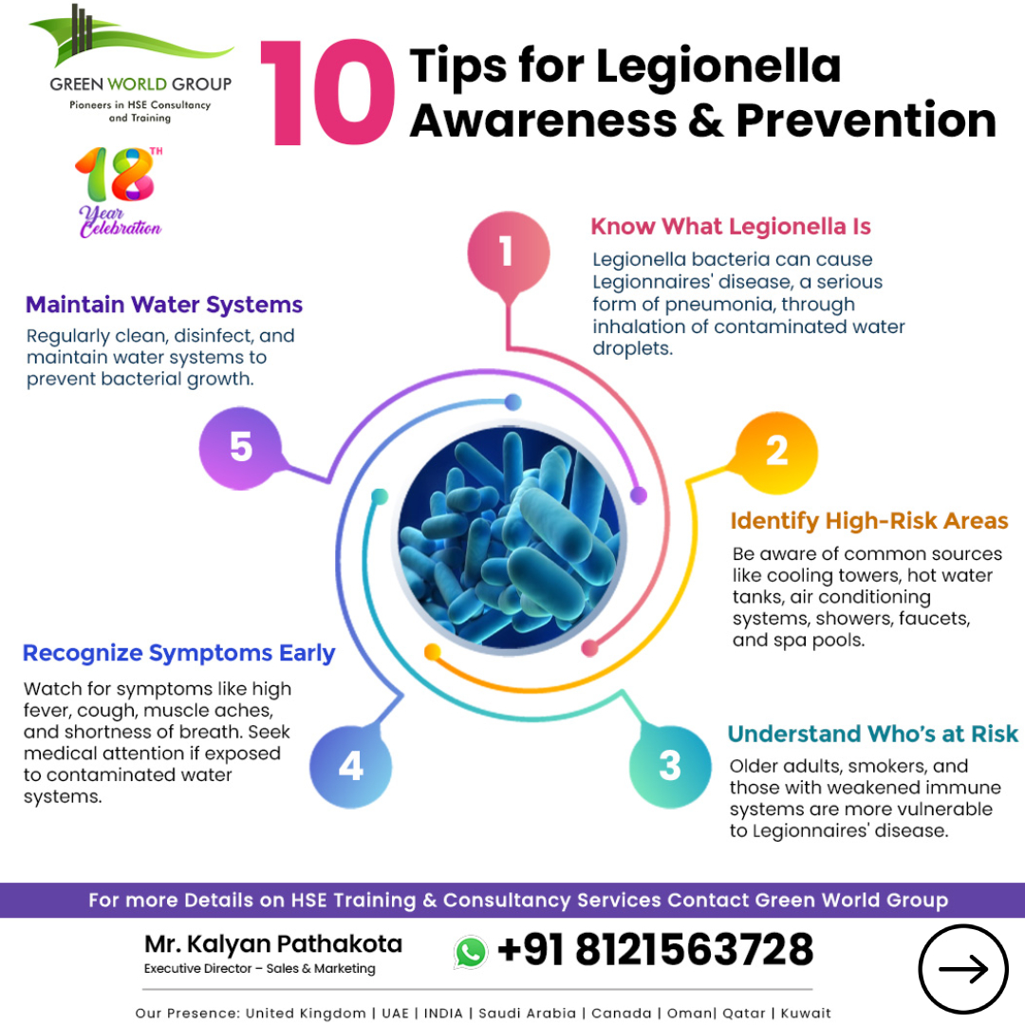


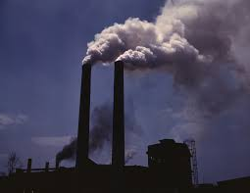
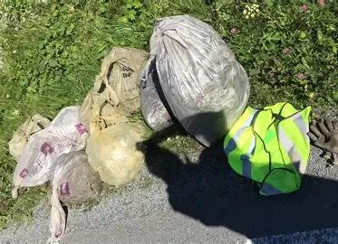
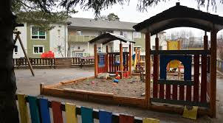
Miljørettet helsevern – hjemlet i Folkehelseloven

Slide 25

Helse – og omsorgstjeneste loven (2012)
Kommunale tjenester og forvaltning
Lovverket

Slide 26
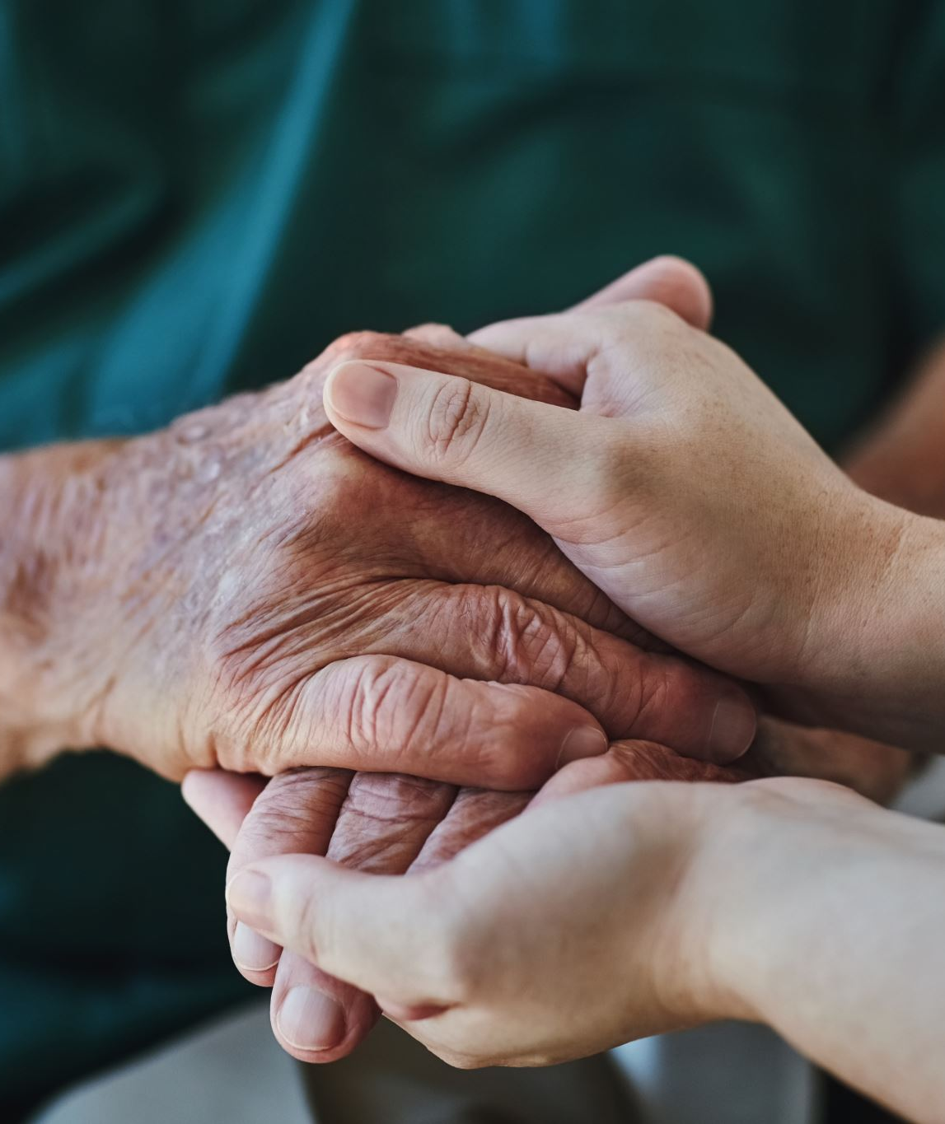
Kommunens ansvar
Kommunens ansvar omfatter alle pasient- og brukergrupper, herunder personer med somatisk eller psykisk sykdom, skade eller lidelse, rusmiddelproblem, sosiale problemer eller nedsatt funksjonsevne.
Kommunens helse- og omsorgstjeneste omfatter offentlig organiserte helse- og omsorgstjenester som ikke hører under stat eller fylkeskommune (§ 3-1).

Slide 27
§ 3-2.Kommunens ansvar for helse- og omsorgstjenester
Helse- og omsorgstjenesteloven er en norsk lov om helse- og omsorgstjenester. Loven er en pliktlov som pålegger kommunene å tilby innbyggerne bestemte helse- og omsorgstjenester

Slide 28
Overordnet mål
Sikre at innbyggerne får god og tilgjengelig hjelp når de trenger det hele livet

Slide 29
Lovens kjerneformål
Kjerneformål:
Forebygging og mestring: Bidra til å forebygge sykdom, skade og lidelser, samt tilrettelegge for at folk kan mestre nedsatt funksjonsevne.
Likeverd og likeverd: Fremme sosial trygghet, likeverd og likestilling, og sikre at alle får tilgang til nødvendige tjenester.
Selvstendighet og livskvalitet: Sikre at folk kan bo selvstendig, leve aktive liv og delta i samfunnet.
Kvalitet og forsvarlighet: Stille krav til kvaliteten og forsvarligheten i tjenestetilbudet.
Respekt og verdighet: Ivareta den enkeltes liv, integritet, menneskeverd og respekt for brukeren.

Slide 30
Helsefremmende og forebyggende tjenester, herunder:
Helsestasjonstjeneste
Skolehelsetjeneste

Slide 31

Helsestasjon – vår viktigste forebyggende arena
Helsestasjon, skolehelsetjeneste og helsestasjon for ungdom - Helsedirektoratet
Gratis
Helsestasjon er et lavterskel tilbud til alle
Åpent for alle som bor eller oppholder seg i kommunen/landet
Starter før fødselen med oppfølging i svangerskapet, med svangerskapskontroller hos jordmor på helsestasjonen
Helsestasjonen følger barnet fra fødsel og frem til skolestart
Oppfølging barnevaksinasjonsprogrammet (omtales under smittevern)
Deretter skolehelsetjenesten

Slide 32
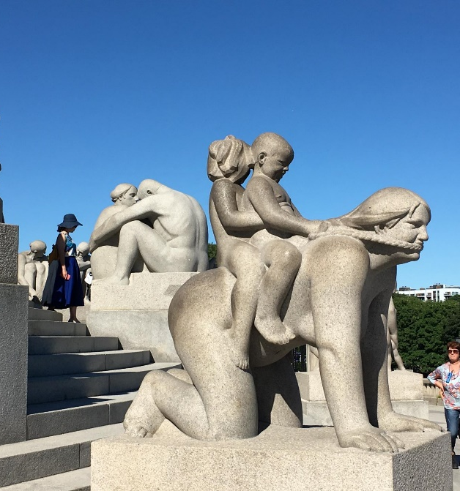
Helsestasjon
Alle barn 0–5 år bør få tilbud om regelmessige konsultasjoner på helsestasjonen. Tilbudet i helsestasjon 0–5 år bør følge et standardisert program med 14 konsultasjoner, inkludert et hjemmebesøk til nyfødte (
Målet med helsestasjonsprogrammet er:
at foreldre opplever mestring i foreldrerollen
å bidra til godt samspill mellom foreldre og barn
å fremme fysisk, psykisk og sosial utvikling hos sped- og småbarn
å forebygge, avverge og avdekke vold, overgrep og omsorgssvikt
å avdekke fysiske og psykiske utviklingsavvik tidlig
å bidra til at barn får oppfølging og henvises videre ved behov
Tilby vaksiner iht barnevaksinasjonsprogrammet
Helsestasjon 0–5 år - Helsedirektoratet

Slide 33
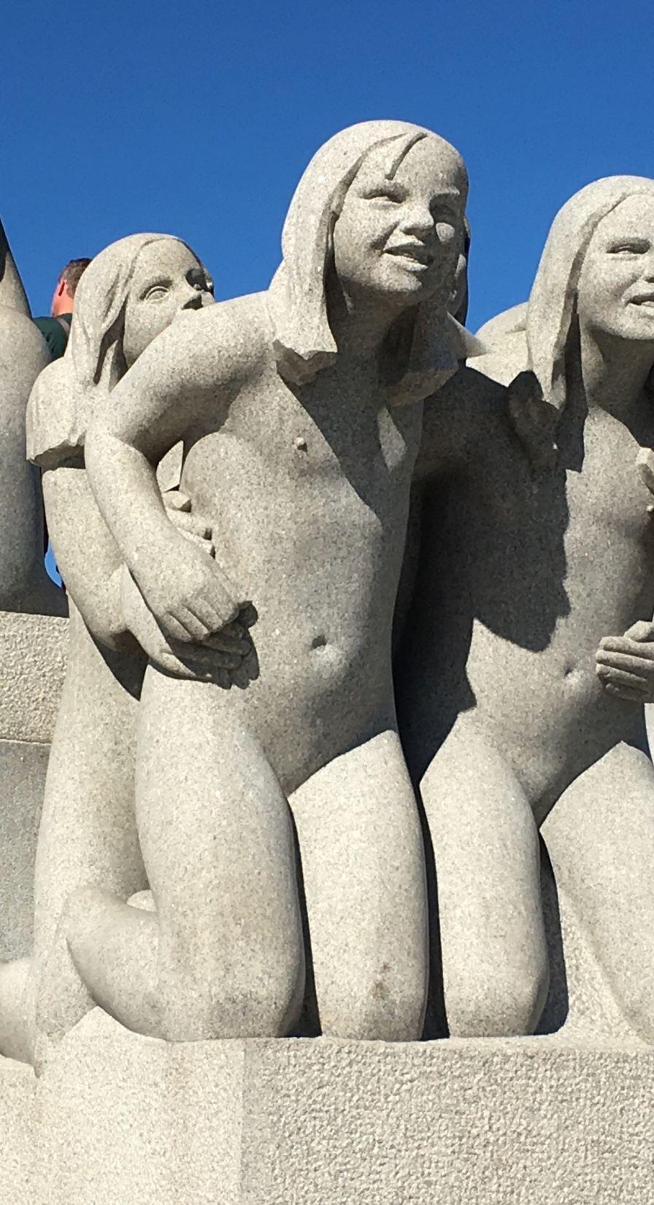
Skolehelsetjenesten
1.trinn: Helseundersøkelse helsesykepleier og lege​
2.,6. og 7.trinn: Vaksiner​
3.trinn Helseundersøkelse vekt/høyde- henvises fastlegelege ved kartlegging undervekt og fedme​
6.trinn: Pubertetsundervisning​
8.trinn: Helseundersøkelse og vekt/høyde​
10.trinn: Vaksiner​
Skolehelsetjenesten 5–20 år - Helsedirektoratet

Slide 34
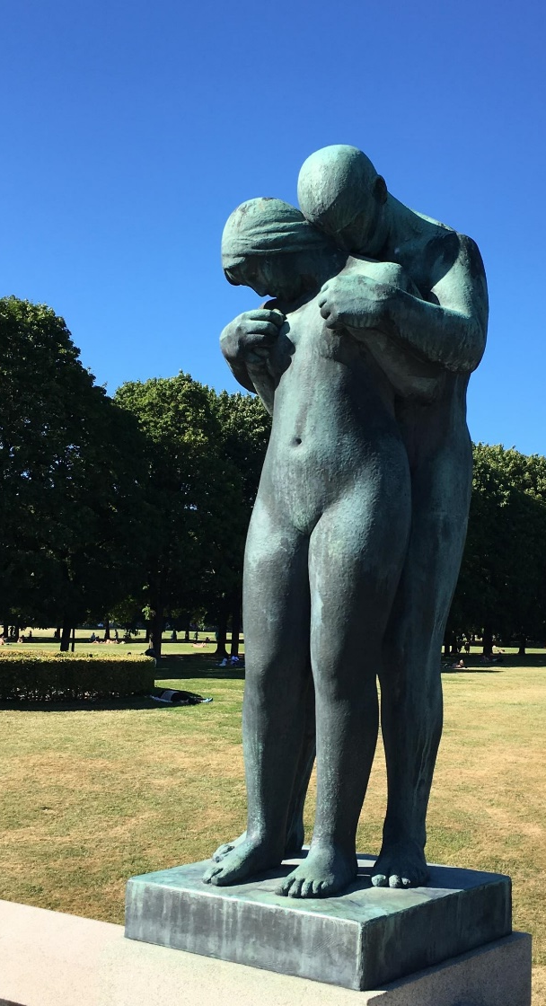
Helsestasjon for ungdom
Alle kommuner skal ha et helsestasjonstilbud for ungdom opp til 20 år,
jf. forskrift om helsestasjons- og skolehelsetjenesten § 3 første ledd bokstav b.
Helsestasjonstilbudet til ungdom bør organiseres slik at det:
  Er tilpasset ungdommenes behov
  Gis på ungdommenes premisser
  Oppleves tilgjengelig for ungdommene, også for dem som ikke går på skole
Helsestasjon for ungdom (HFU) - Helsedirektoratet

Slide 35

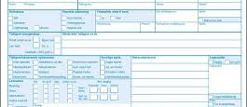
Svangerskaps- og barselomsorgstjenester
https://www.helsenorge.no/gravid/svangerskapskontroller/

Slide 36

Utredning, diagnose og behandling
Fastlegeordning – rett til fastlege
  Alle personer som i folkeregisteret har status som bosatt i en norsk kommune, har rett til fastlege. Kommunen har ansvaret for at du har tilbud om nødvendige allmennlegetjenester..

Slide 37

Hva gjør fastlegen?
Diagnose – helst så tidlig som mulig
Kartlegge risikofaktorer
Forebygging – helst primærforebygging, men det er svært viktig med sekundær – og tertiærforebygging
Behandling f.eks
  Medikamenter
  Symptomlindring
  Livstilstiltak
  Hindre forverring
Rehabilitere og samhandle

Slide 38

Hjelp ved ulykker og andre akutte situasjoner, herunder
Legevakt
Heldøgns medisinsk akuttberedskap
Medisinsk nødmeldetjeneste

Slide 39
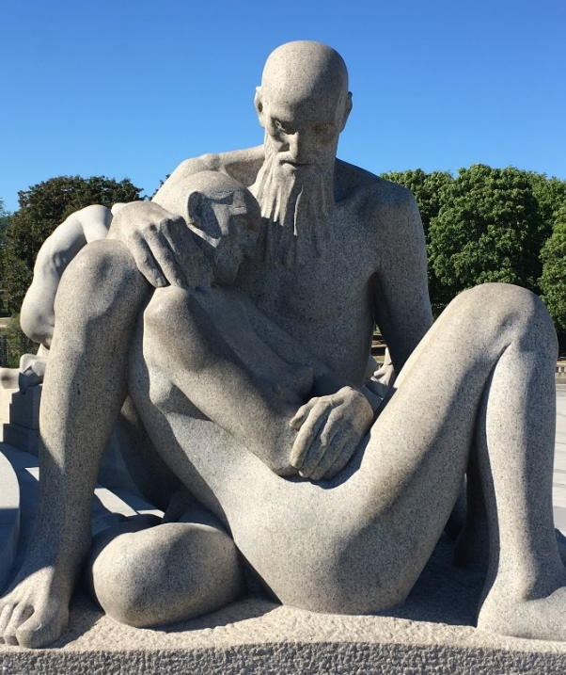
Omsorg
For den enkelte:
  Personlig hjelp og behandling
  Hjelpen skal være tilpasset
For alle:
  Sykehjem
  Tilrettelagte boliger
  Hjemmebaserte tjenester

Slide 40
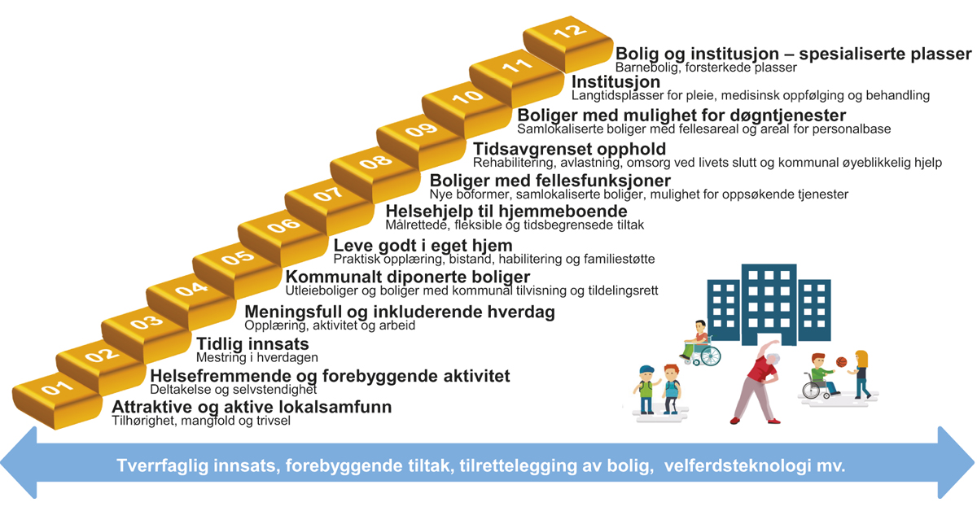

Slide 41
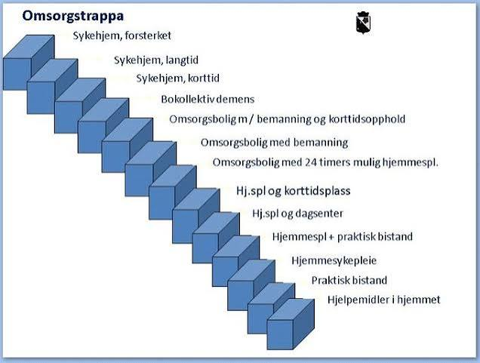

Slide 42

Rehabilitering
Sosial, psykososial og medisinsk habilitering og rehabilitering

Slide 43
Habilitere vs rehabilitere
Habilitere betyr å gjøre skikket, dyktig eller kvalifisert.
Begrepet brukes primært om opptrening av funksjoner man ikke har hatt tidligere, ofte relatert til medfødte eller tidlig oppståtte funksjonsnedsettelser.
Det involverer tverrfaglig samarbeid for å øke selvstendighet, mestringsevne og livskvalitet
Rehabilitering er en målrettet tverrfaglig prosess for å gjenvinne fysisk, psykisk, kognitiv eller sosial funksjonsevne som er tapt etter sykdom eller skade

Slide 44
Rehabilitering - habilitering
Habilitering og rehabilitering skal ha mål og være planlagt
Habilitering og rehabilitering er samarbeid mellom fagpersoner og den som trenger behandling og oppfølging.
Pasienten/ bruker og de ulike fagpersonene setter mål.
Målene skal si noe om det pasienten opplever at er viktig for seg for å bli bedre.

Slide 45
Andre helse- og omsorgstjenester, herunder bl.a:
helsetjenester i hjemmet,
personlig assistanse, herunder praktisk bistand og opplæring og støttekontakt,
plass i institusjon, herunder i sykehjem, omsorgsboliger
avlastningstiltak (§ 3-2)

Slide 46

Noen av kommunens offentlige helseoppgaver
Kort repetisjon
Fastlegeordning/
Legevaktsordning
Helsestasjon/skolehelsetjeneste
Svangerskapsomsorg
Botilbud – heldøgn (sykehjem, omsorgsboliger, boliger tilrettelagt for spesielle grupper
Hjemmetjeneste
Psykisk helsearbeid
Rustjeneste
Fysioterapi- Ergoterapitjeneste
Rehabilitering/habilitering

